Slide 1
Дайте определение этим понятиям
Дорожная четырёхколёсная повозка на длинных дрогах
Помещение со специальным оборудованием, мебелью в школе
Запас слов и выражений человека
Круглая площадка в цирке
Жилище птицы

Slide 2
Как вы думаете, какое из этих слов имеет одно значение?

Slide 3
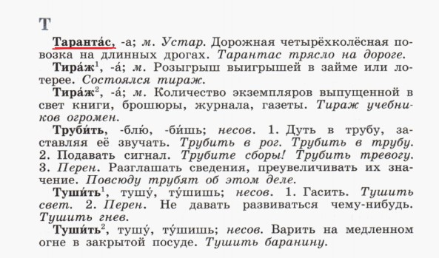

Slide 4
Однозначные и многозначные слова

Slide 5
Им крутят гайки и болты,
Ключом часы заводишь ты.
Ключ - в кармане от двери.
Ключ - он бьёт из-под земли.
Ключ к познаниям - важный самый.
Ключ - у папы к сердцу мамы.
Сдают " под ключ " - то всё готово.
Ключ - замечательное слово!

Slide 6
Однозначные слова –
слова, имеющие одно лексическое значение

Slide 7
Многозначные слова –
слова, имеющие несколько лексических значений. Многозначное слово называет разные предметы/действия/признаки, в чём-либо сходные между собой

Slide 8

В словаре значения многозначного слова нумеруются:

Slide 9
Какое это слово?
Есть она у чемодана
И у школьницы любой,
Есть у двери ресторана
И у чашки голубой.

Slide 10
Какое это слово?
Кто с него снимает кожу,
Будет в три ручья реветь,
Без него стрела не сможет
До мишени долететь.

Slide 11
Какое это слово?
Летом зеленел на грядке,
Наземь осенью упал,
Есть и в книжке, и в тетрадке,
Даже музыку писал.
Какое это слово?

Slide 12
Какое это слово?
Без нее машину сложно
От машины отличить,
И ее, вдобавок, можно,
От конверта отмочить

Slide 13
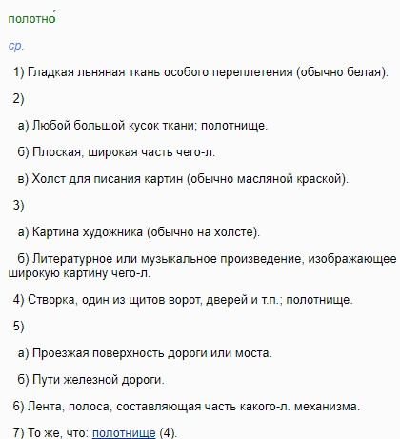
Т.Ф. Ефремова Новый словарь русского языка. Толково- словообразовательный

Slide 14
Урок сегодня был удачный,
Не прошёл для вас он зря.
Вы все очень постарались.
Вам понравилось, друзья?

